Slide 1
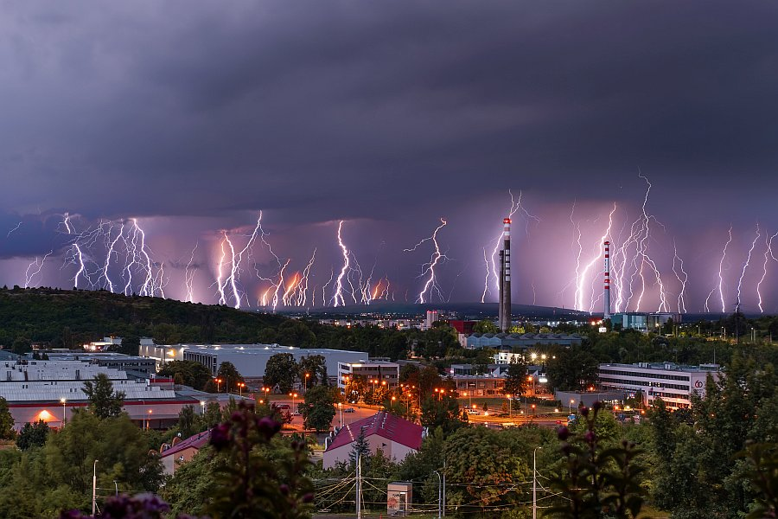
11-Elektrický proud v plynech
© 2023+ RNDr. Čeněk Kodejška, Ph.D.

Slide 2
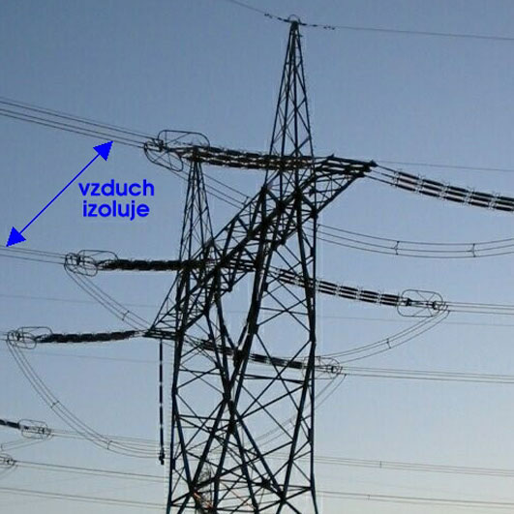
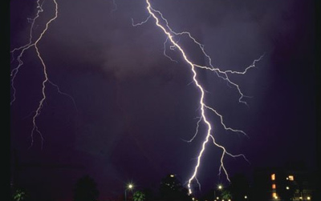
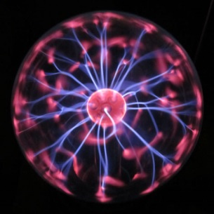

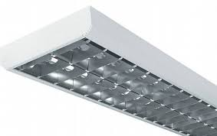
1.11 Elektrický proud v plynech a ve vakuu
Samostatný a nesamostatný výboj
plyny se za běžných podmínek (teplota, tlak) chovají jako izolanty → nevedou el. proud
dosáhne-li intenzita elektrického pole určitých hodnot,
dojde k ionizaci plynu, následně průrazu dielektrika,
plyn vede el. proud (vzduch E_{krit} = 3 MV/m = 3 kV/mm)
Př. blesk, plazmová koule, reklamní trubice, zářivky

Slide 3
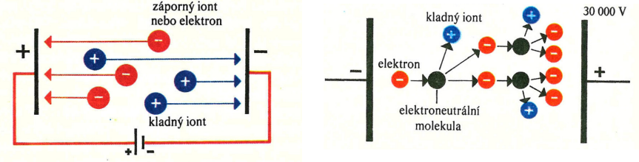
1.11 Elektrický proud v plynech a ve vakuu
Samostatný a nesamostatný výboj
Ionizace plynu
neutrální molekuly a atomy plynu se rozštěpí na kladné a záporné ionty a volné elektrony
Ionizátory: vysoká teplota, sluneční vítr, náraz částic, silné elektrické pole, záření
kationty se pohybují k záporně nabité elektrodě, anionty ke kladně nabité elektrodě
nesamostatný výboj – elektrický proud v plynu je udržován jen po dobu působení ionizátoru
samostatný výboj – elektrický proud v plynu je nezávislý na vnějším ionizátoru
plazma – vysoce ionizovaný plyn
rekombinace iontů – probíhá současně s ionizací plynu; opačně nabité ionty se slučují na neutrální molekuly
výboj v plynu
ionizace plynu nárazem

Slide 4
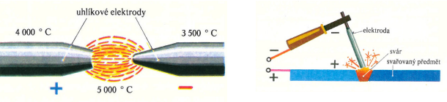
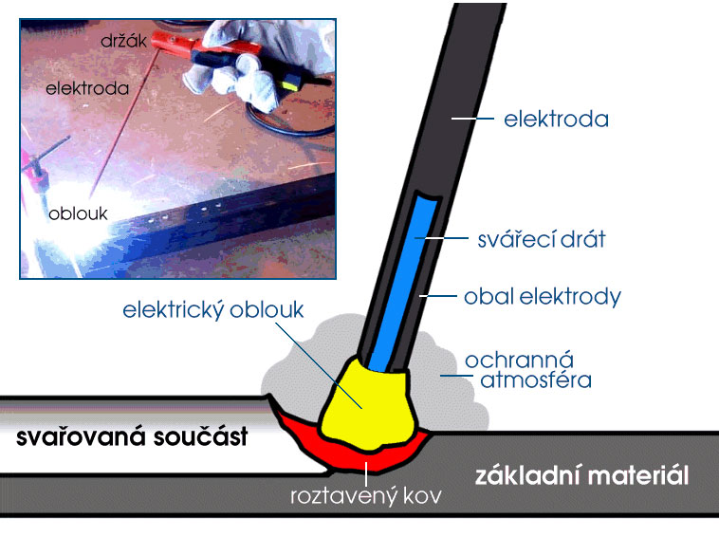
1.11 Elektrický proud v plynech a ve vakuu
Druhy výbojů
Obloukový výboj
vzniká za běžného atmosférického tlaku při zkratu elektrod a jejich následném oddálení
teplota mezi elektrodami dosáhne cca 5000 °C – vzduch se silně ionizuje
ke vzniku el. oblouku stačí napětí řádově 100 V a proud 80 – 120 A
obsahuje UV záření – nutná ochrana očí
využití: svařování kovů, vysokotlaké výbojky, obloukové pece

Slide 5
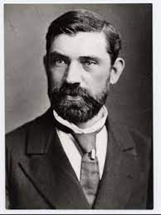
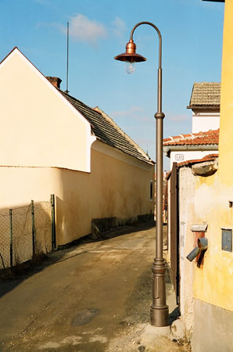
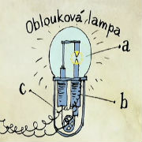
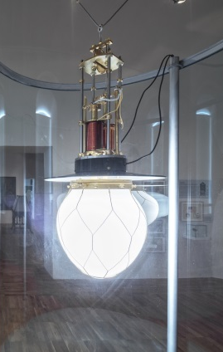
1.11 Elektrický proud v plynech a ve vakuu
Druhy výbojů
Oblouková lampa
historický zdroj světla
František Křižík (1847 – 1941) – český technik, průmyslník, vynálezce
→ vynalezl obloukovou lampu se samočinnou regulací vzdáleností elektrod
→ vynalezl světelnou fontánu
→ sestrojil elektromobil
→ postavil první elektrickou dráhu v Praze
→ elektrifikovaná trať Tábor-Bechyně

Slide 6
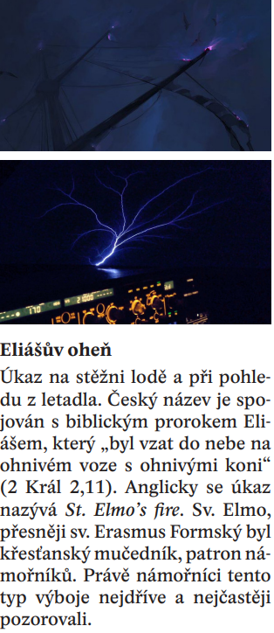
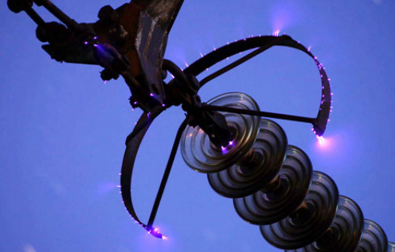
1.11 Elektrický proud v plynech a ve vakuu
Tichý výboj - korona
Eliášovo světlo
výboj vzniká v okolí vodičů s velmi vysokým napětím,
řádově 10² - 10⁴ kV
historicky pozorované v okolí hrotů stožárů lodí
v přenosové soustavě VVN způsobuje energetické ztráty
lze ho pozorovat např. u Teslova transformátoru

Slide 7
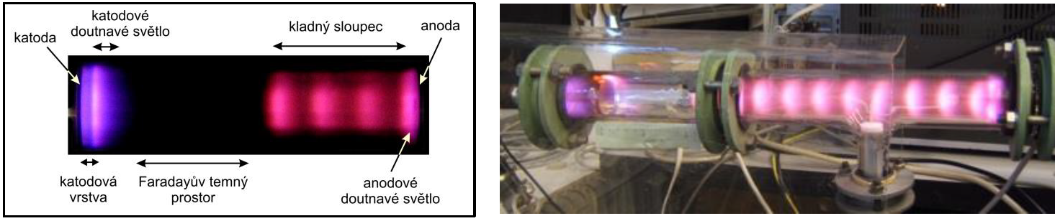

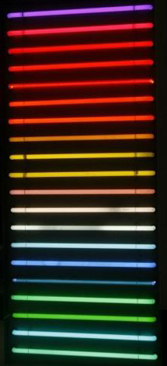


1.11 Elektrický proud v plynech a ve vakuu
Výboj za sníženého tlaku – doutnavý výboj
Anodový a katodový sloupec
doutnavý výboj - vznik za sníženého tlaku pod 5 kPa
Anodový sloupec
→ vzniká při tlaku cca 100 Pa
→ oddělen od katody Faradayovým tmavým prostorem
→ využití anodového světla:
reklamní zářivky a trubice
Katodový sloupec
→ namodralé barvy
→ využití: doutnavky (schodišťové vypínače, kontrolky přístrojů)
→ plněné neonem: typicky oranžové světlo

